Slide 1

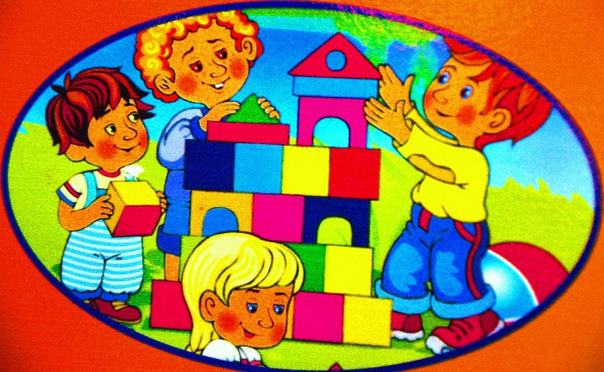
«Развитие логического мышления с использованием занимательного математического материала»

Slide 2
«Человек, который способен
конструктивно мыслить,
быстро решать логические задачи
наиболее приспособлен к жизни»
Логическое мышление – это одна из важнейших задач воспитания маленького ребенка. Развитие его ума, формирование таких мыслительных умений и способностей, которые позволяют легко усваивать новое.

Slide 3
Цель - развивать у детей логическое мышление, используя занимательный математический материал
Задачи:
Развивать умение решать задачи на основе мыслительного анализа
Организовывать самостоятельность игры, проявлять познавательный интерес
Воспитывать интерес к логико-математическим играм
Развивать у детей образное мышление, практические и умственные действия

Slide 4
Актуальность выбранной темы характеризуется тем, что уровень развития логического мышления дошкольника при поступлении в школу ниже среднего. Поэтому на поиск решения данной проблемы была необходимость разработать систему развития логического мышления с использованием занимательного математического материала, которая приведет к повышению качества логического мышления на занятиях и в повседневной жизни детей

Slide 5
Новизна моей работы:
Работу с детьми стала строить в увлекательной для дошкольников игровой форме;
особое внимание уделяю введению детей в мир логики, моделирования; умению пользоваться символикой, знаками, схемами; выявлению закономерностей, связей и зависимостей предметов и явлений окружающего мира;
знакомлю с математическим содержанием, закрепляю его через самостоятельную поисковую и практическую деятельность;
развивающие задачи решаю с учётом индивидуальных возможностей развития ребёнка;
дети, независимо от возраста, включаются в решение творческих задач: отыскать, отгадать, раскрыть секрет, составить, видоизменить, смоделировать, сгруппировать, установить соответствие.
Такой подход даёт возможность творчески отбирать материал в соответствии с материальным оснащением педагогического процесса, количеством детей в группе, уровнем их подготовленности.

Slide 6
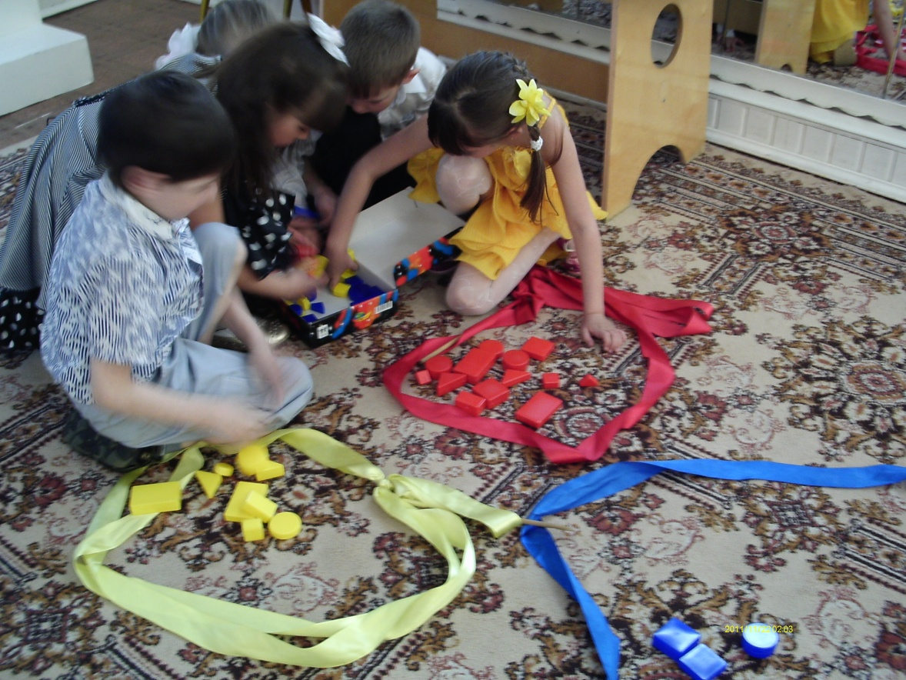
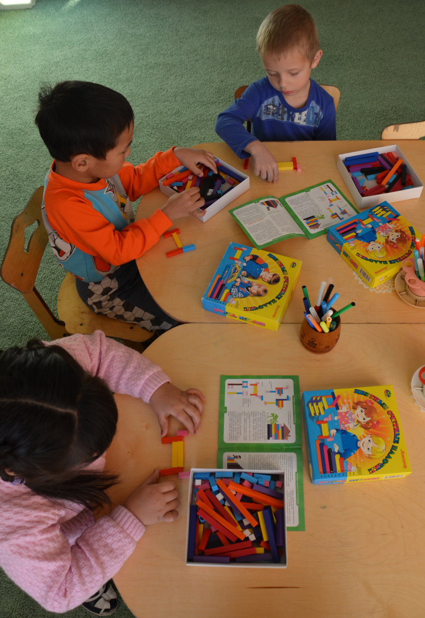

Slide 7
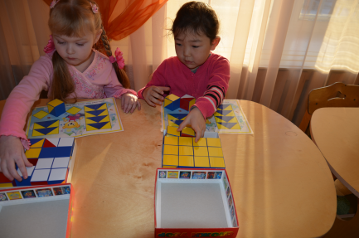
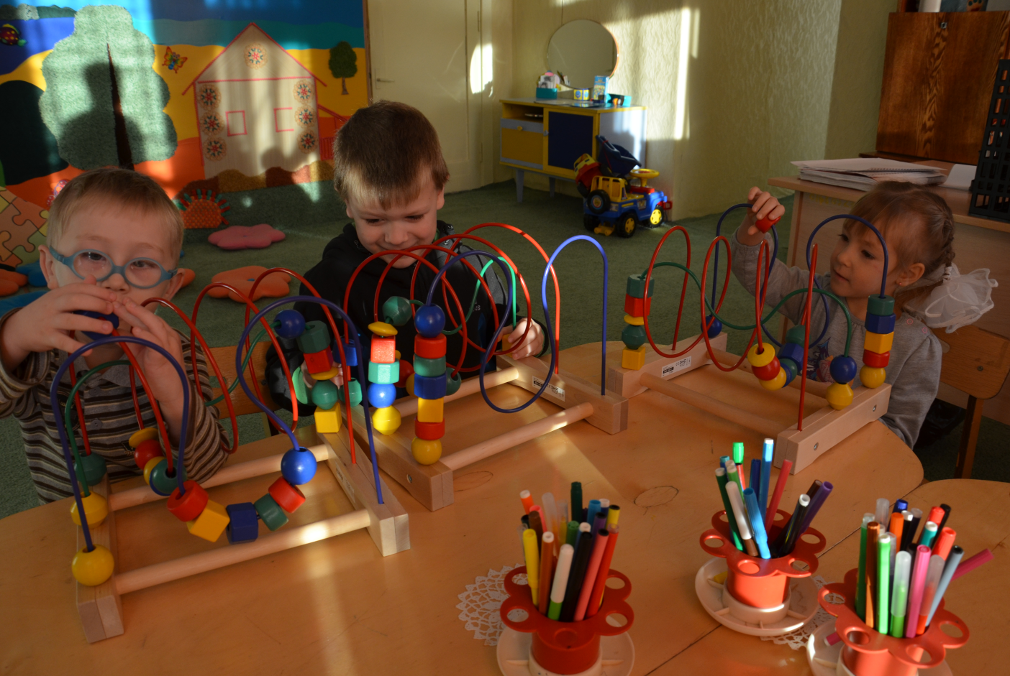

Slide 8
ВНИМАНИЕ
МЫШЛЕНИЕ
ПАМЯТЬ
Логические игры и задания развивают
ВООБРАЖЕНИЕ
РЕЧЬ
СПОСОБНОСТЬ К ТВОРЧЕСТВУ

Slide 10
Большое внимание уделяю развитию логического мышления на занятиях по математике.
Учитывая, что детям очень нравится работать с геометрическим материалом, я разработала серию конспектов по конструированию и моделированию.
Широко использую на занятиях палочки-Кюизенера и блоки Дьенеша, кубики Никитина

Slide 11
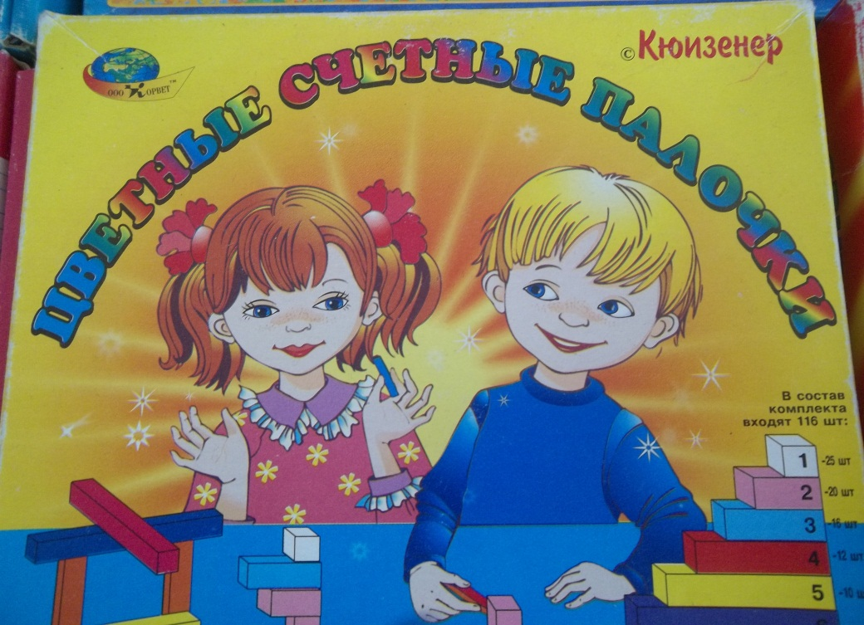
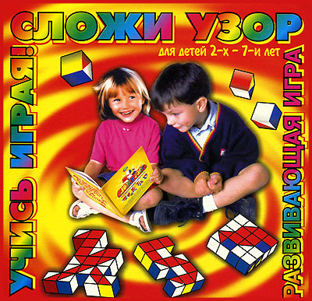
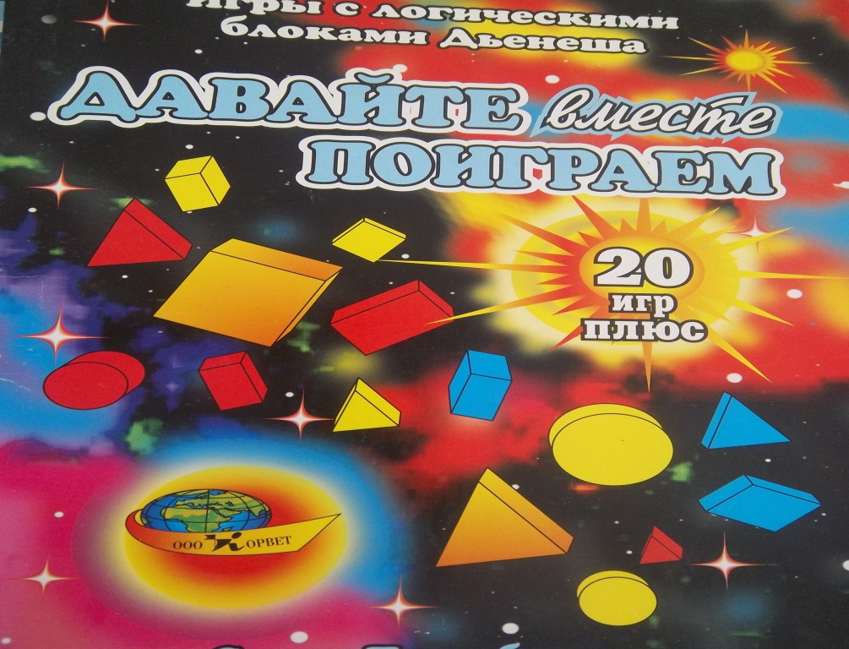

Slide 12
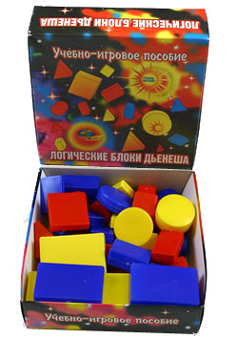
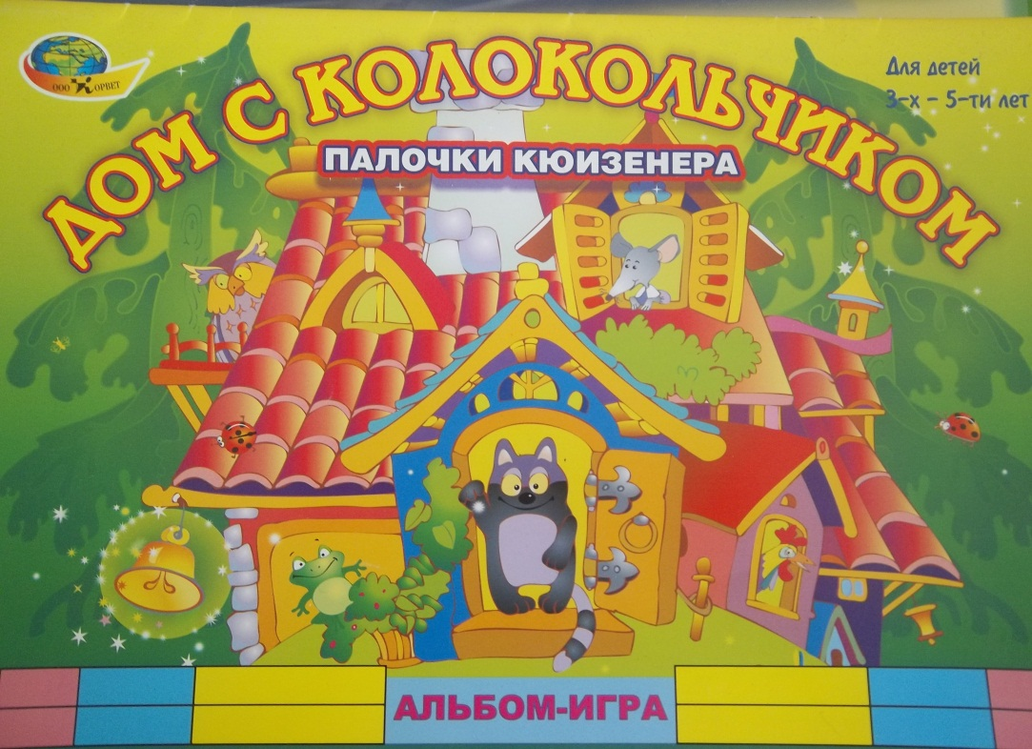

Slide 13
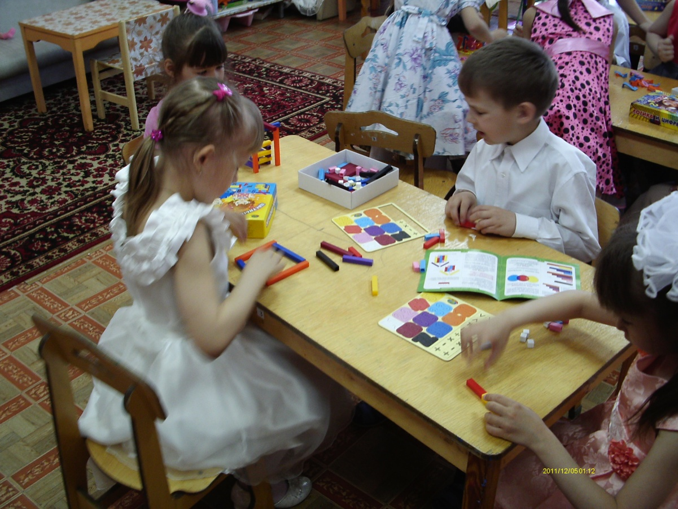
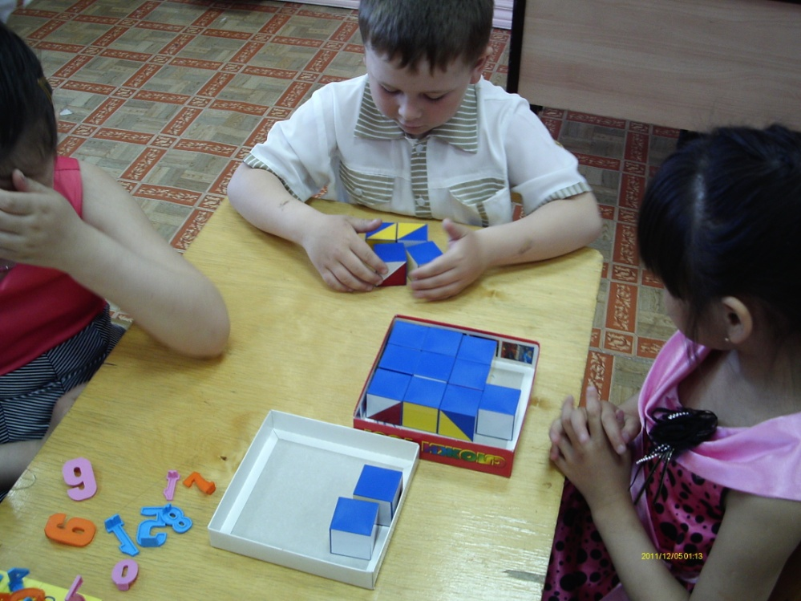

Slide 14
Для того, чтобы развитие логического мышления не ограничивалось занятиями и играми в детском саду, я рекомендую родителям продолжать данную работу дома, основываясь на том , что это необходимо для начала школьного обучения детей. Для этого я предложила родителям консультации, советы.
«Логико-малыш»
«Занимательные математические квадраты для развития логики»
«Игры для детей с использованием занимательного математического материала»

Slide 15
Результаты работы с детьми по формированию логического мышления
2013-2014 учебный год
Повысился уровень логического мышления
Уровень логического мышления | До проведения занятий и игр по развитию логического мышления (количество детей) | После проведения занятий и игр по развитию логического мышления (количество детей)
оптимальный | 1 | 8
допустимый | 10 | 6
критический | 5 | 2

Slide 16
Мои воспитанники от занятия к занятию стали более усидчивыми, самостоятельными при выполнении практических действий.
Повысилась концентрация внимания
В проблемных ситуациях дети научились анализировать, сопоставлять, быстро находить правильное решение
Из беседах с детьми и родителями выявила, что работа по развитию логического мышления с использованием занимательного математического материала ведется в большинстве семей

Slide 17
Работая над данной темой, стараюсь поделиться с педагогами своими наработками:
открытые занятия по развитию логического мышления в МБДОУ ЦРР – Д/С «Медвежонок»
«Путешествие в город» (старшая группа,2013 г.)
«В гостях у цифроежки» (подготовительная группа, 2014 г.)
Консультации и рекомендации для педагогов МБДОУ ЦРР – Д/С «Медвежонок»
«Организация уголков занимательной математики»
«Использование блоков Дьенеша для развития логического мышления дошкольника»
«Лего-мозаика – умная игра»

Slide 18
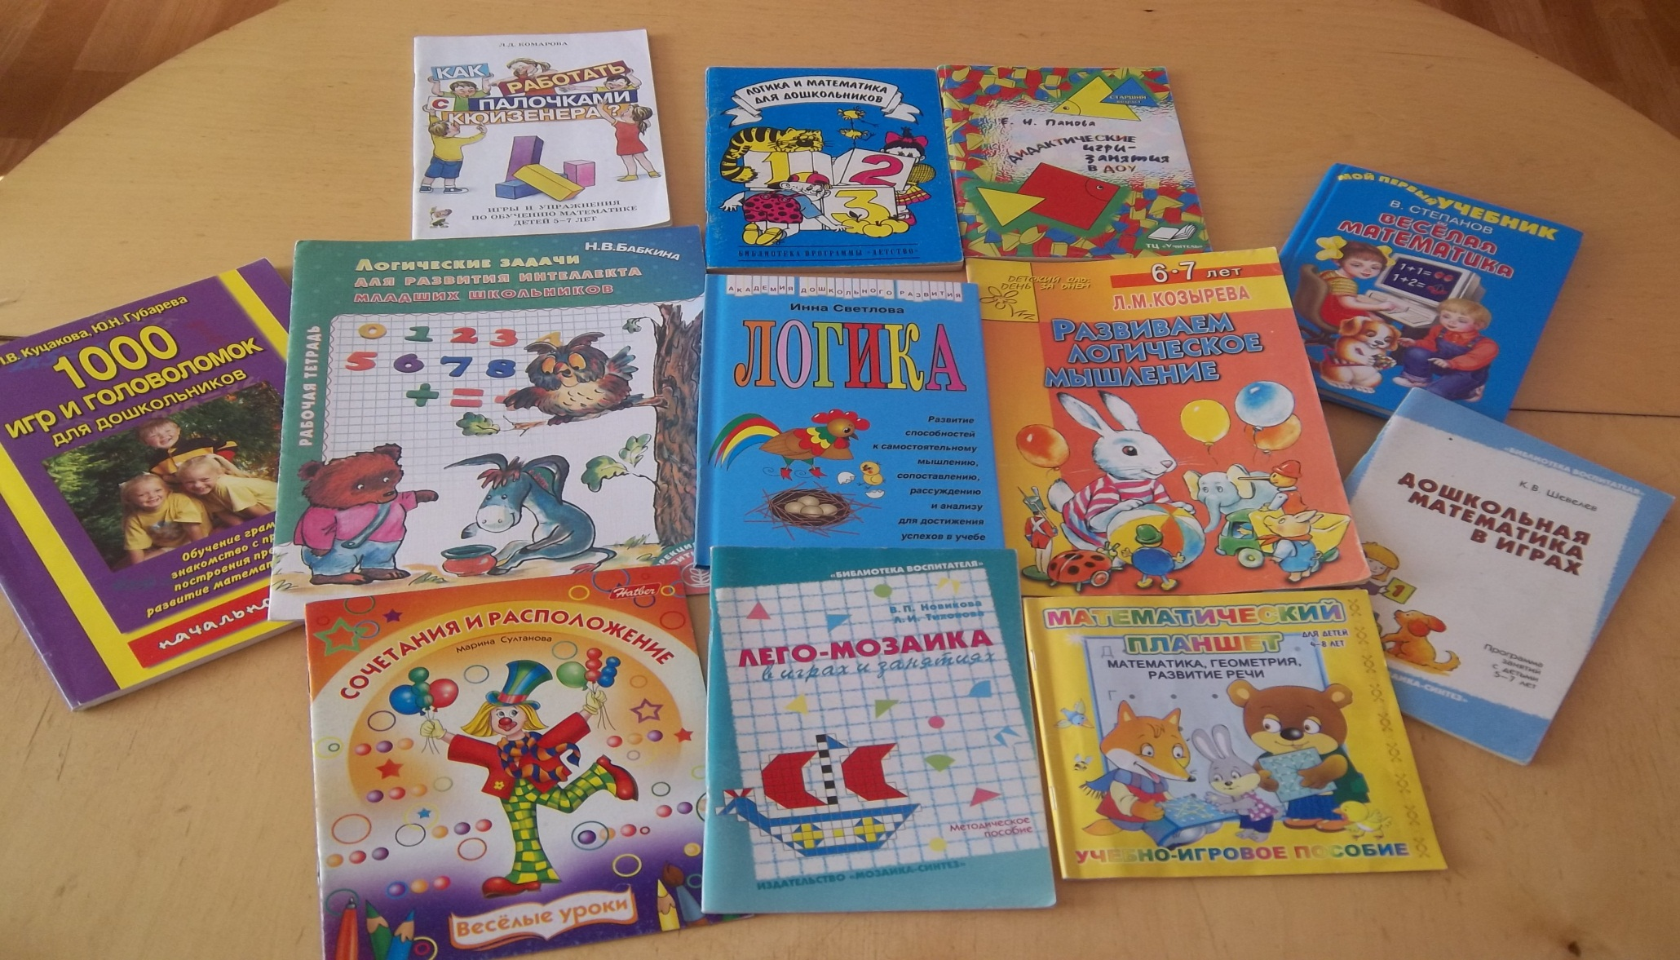
Литература, используемая в работе с детьми по развитию логического мышления

Slide 19
СПАСИБО ЗА ВНИМАНИЕ

